Slide 1
Ресурсы центра «Точка роста» как инструмент формирования функциональной грамотности обучающихся
Агалатово, 26.09.2022
Руководитель центра «Точка роста» Шакулова О.В.

Slide 2
Создание центров «Точка роста» – один из ответов на ИЗМЕНЕНИЕ ЗАПРОСА НА КАЧЕСТВО ОБЩЕГО ОБРАЗОВАНИЯ
Основные функции центра «Точка роста» естественнонаучной направленности это:
Создание современных условий обучения для формирования у обучающихся современных компетенций;
Расширение возможностей у обучающихся в освоении учебных предметов естественнонаучной направленности;
Разработка и реализация дополнительных общеразвивающих программ;
Усиление практической составляющей содержания учебного материала по предметам «Физика», «Химия», «Биология».
Обеспечивает доступность

Slide 3
ПРИМЕНЯТЬ И ИСПОЛЬЗОВАТЬ ЗНАНИЯ
ИСКАТЬ НЕСТАНДАРТНЫЕ РЕШЕНИЯ
Функциональная грамотность
«Детей надо учить тому, что пригодится им, когда они вырастут» (IV в. до н. Эры древнегреческий ученый Аристипп)
Предметная составляющая - фундамент общей грамотности
Предметная составляющая - фундамент общей грамотности

Slide 4
ФГ
«Береги планету смолоду» 4-5 класс
«Зеленый дом» 6-8 класс
«Точка роста»
«Мир вокруг нас» 5 класс
«Удивительная планета» 8-11 класс
«Мои открытия» 8-11 класс
«Мир экологии» 8-11 класс
«Наука измерять» 6 класс
Предметная составляющая - фундамент общей грамотности

Slide 5
Правило 4-ёх «К» – основные четыре компетенции функциональной грамотности
«К» №1 - Критично мыслить: ставить под сомнение факты, которые не проверены официальными данными или источниками, обращать внимание на конкретность цифр и суждений. Задавать себе вопросы: точна ли услышанная или увиденная информация, есть ли у нее обоснование, кто ее выдает и зачем, какой главный посыл.

Slide 6
«К» №2 - Коммуникация - формулировать главную мысль сообщения, создавать текст с учетом разных позиций – своей, слушателя (читателя), автора. Выступать перед публикой, делиться своими идеями и выносить их на обсуждение. Обсуждать тему, крутить ее с разных сторон и точек зрения, учиться понятно для собеседников выражать свои мысли вслух, изучить стратегии убеждения собеседников и ведения переговоров. Участвовать в конференциях и форумах.
«К» №3 - Кооперация – умение работать в команде, наличие целого ряда качеств, которые позволяют ему эффективно взаимодействовать с товарищами и применять собственные способности для достижения общей цели.

Slide 7
«К» №4 – Креативность - способность творить, способность к творчеству, к поиску нестандартных решений, которые ведут к новому необычному видению проблемы или ситуации.
Еще добавлю от себя одну «К» – Кругозор – расширение кругозора и эрудиции – приход детей в дополнительное образование это возможность получить новый приток информации, получения действительно качественных знаний, которые раскроют их потенциал, дадут возможность проявить себя и укрепят уверенность в своих способностях. Создание разнообразной образовательной среды, в том числе благодаря информационным технологиям, дает уникальную возможность для раскрытия потенциала каждого ученика. Наша задача – увидеть и развить потенциальную одаренность, дар, с которым ребенок приходит в мир, чтобы стать счастливым и успешным.

Slide 8
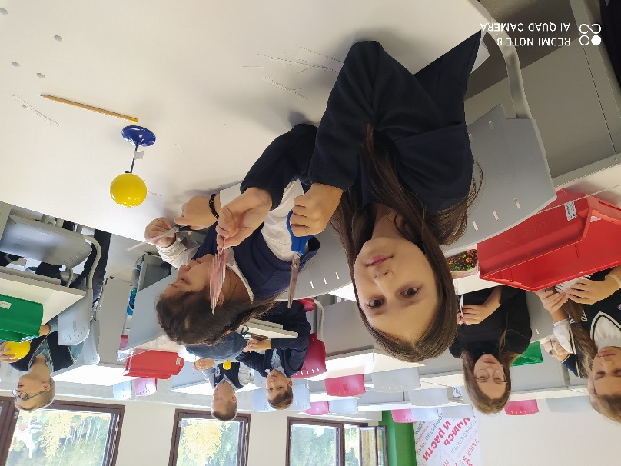
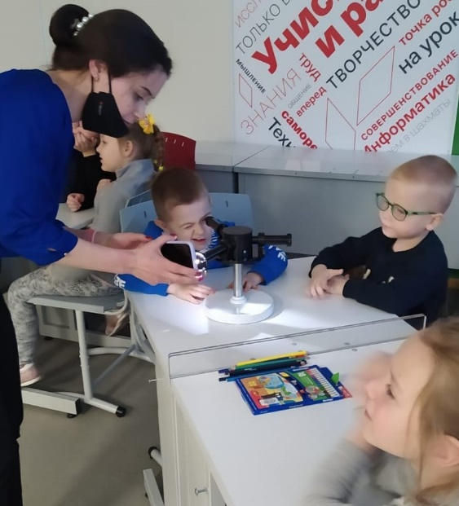
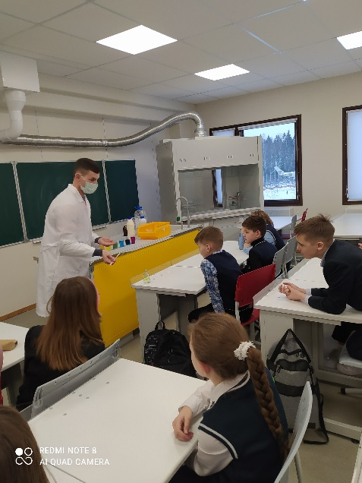
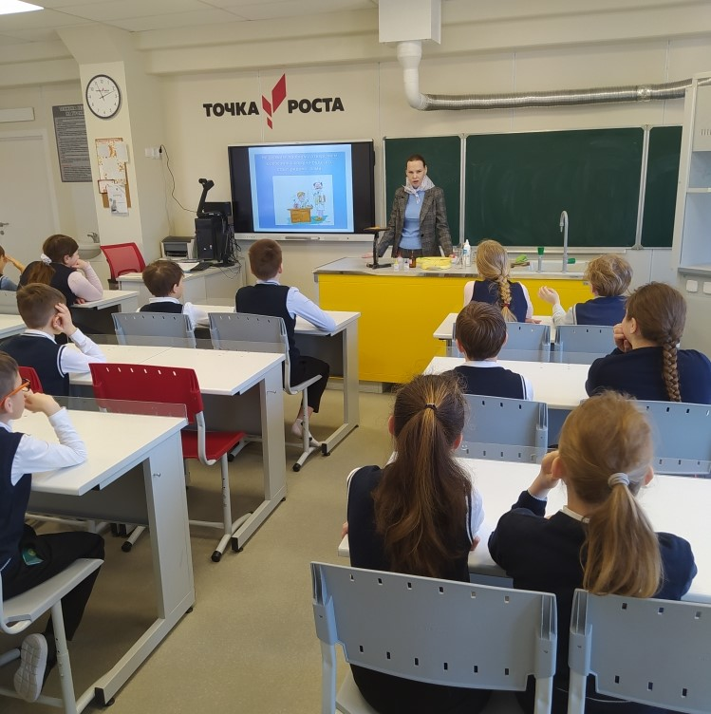
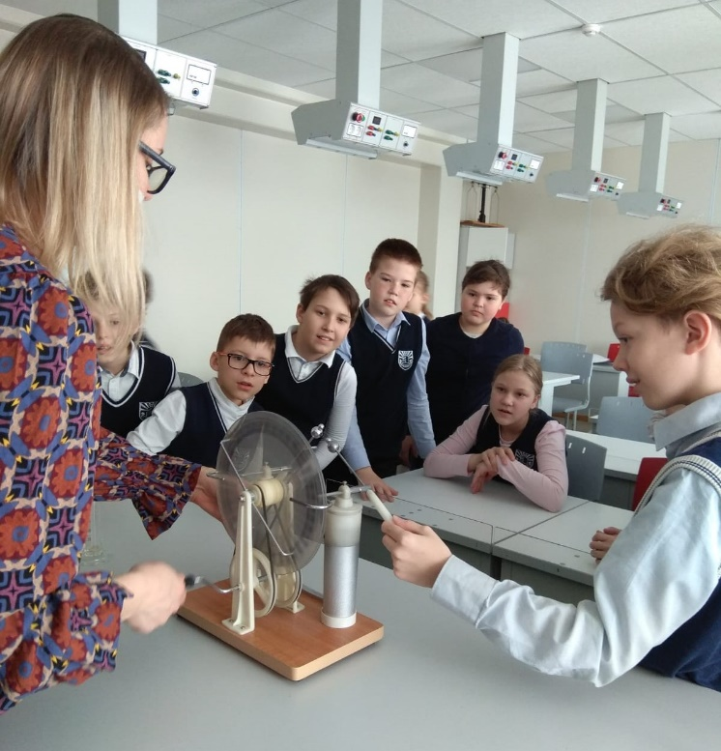
Занятость детей в кружках дополнительного образования с использованием ресурсов центра в 2021-2022 году 180 человек, всего в мероприятиях центра за прошлый учебный год приняло участи 250 человек

Slide 9
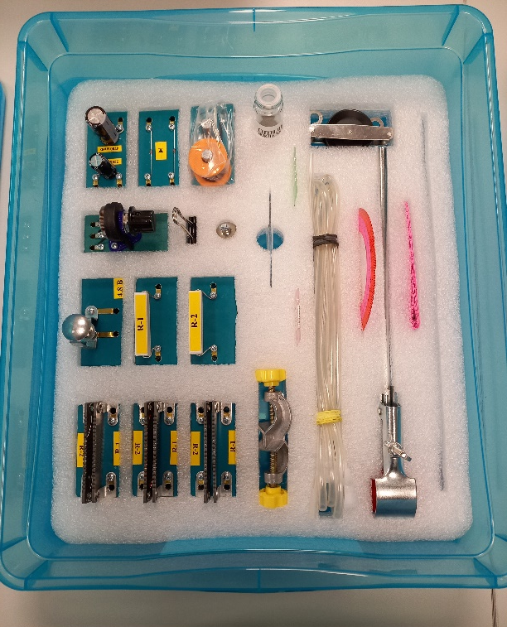
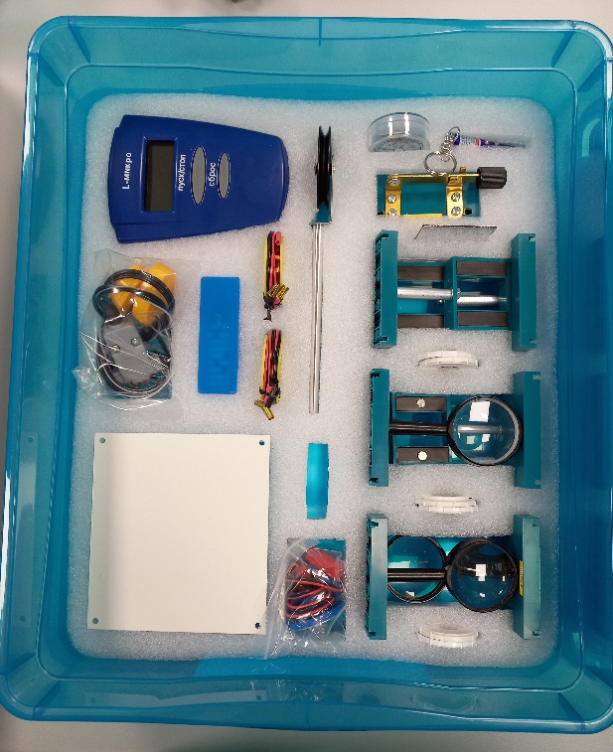
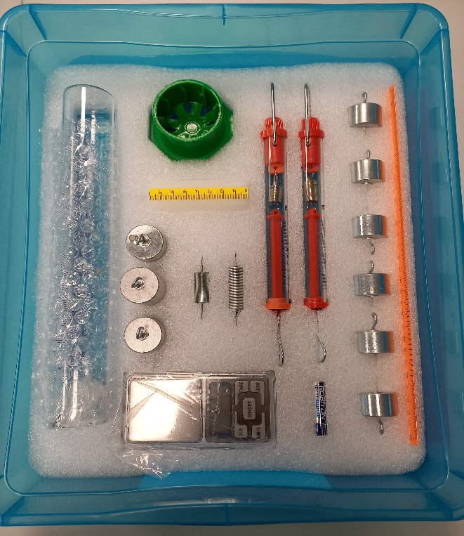
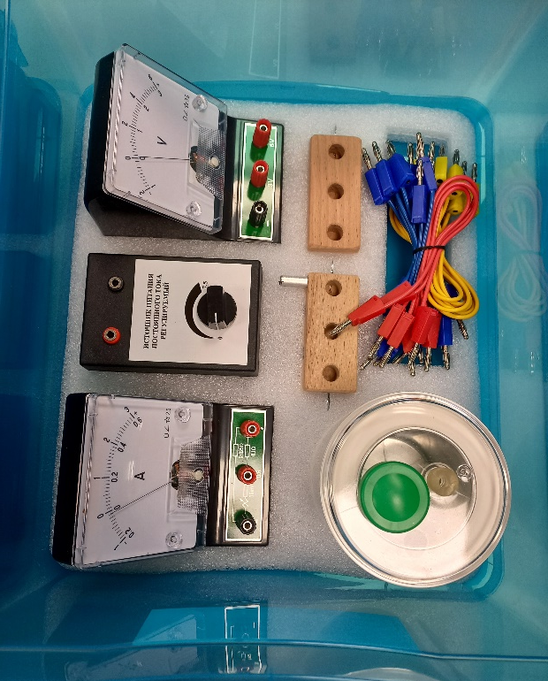
Комплекты лабораторного оборудования
Тесная интеграция основного и дополнительного образования –это слагаемые успеха обучения

Slide 10
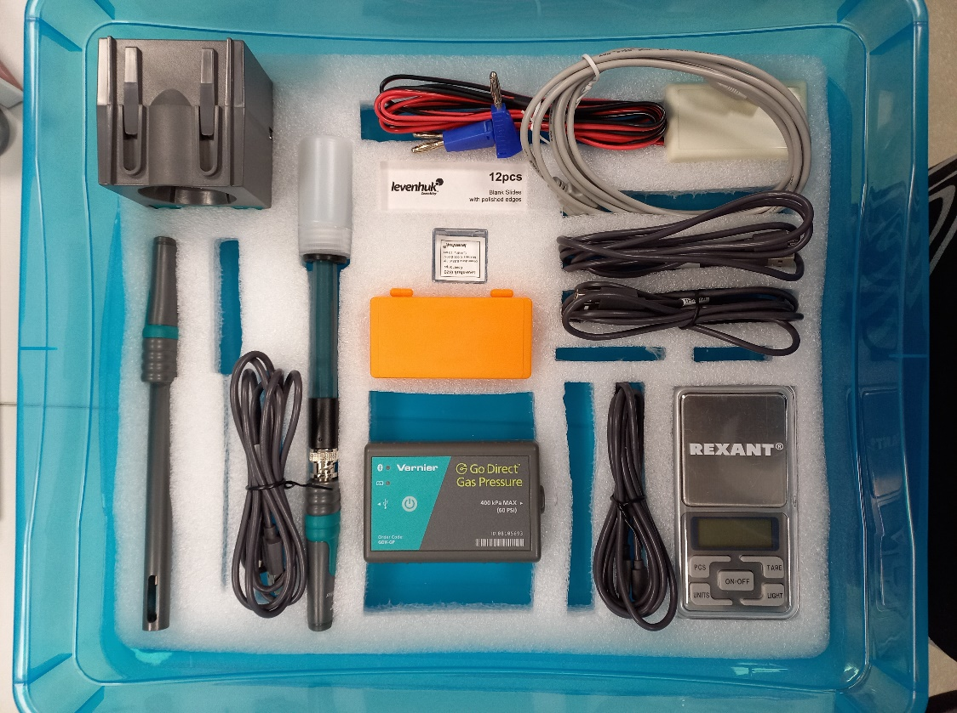
Цифровая лаборатория ученическая VERNIER (физика, химия, биология)
Цифровые датчики VERNIER:
Датчик электропроводности
Датчик рН
Датчик расстояния
Датчик температуры
Датчик абсолютного давления
Осциллографический датчик
Программное обеспечение:
Цифровая лаборатория «Радуга»
Vernier Graphical Analysis

Slide 11
ДЕМОНСТРАЦИЯ ИСПОЛЬЗОВАНИЯ ОБОРУДОВАНИЯ
Инфографика – графический способ подачи информации, данных и знаний целью которого является быстро и четко преподносить сложную информацию

Slide 12
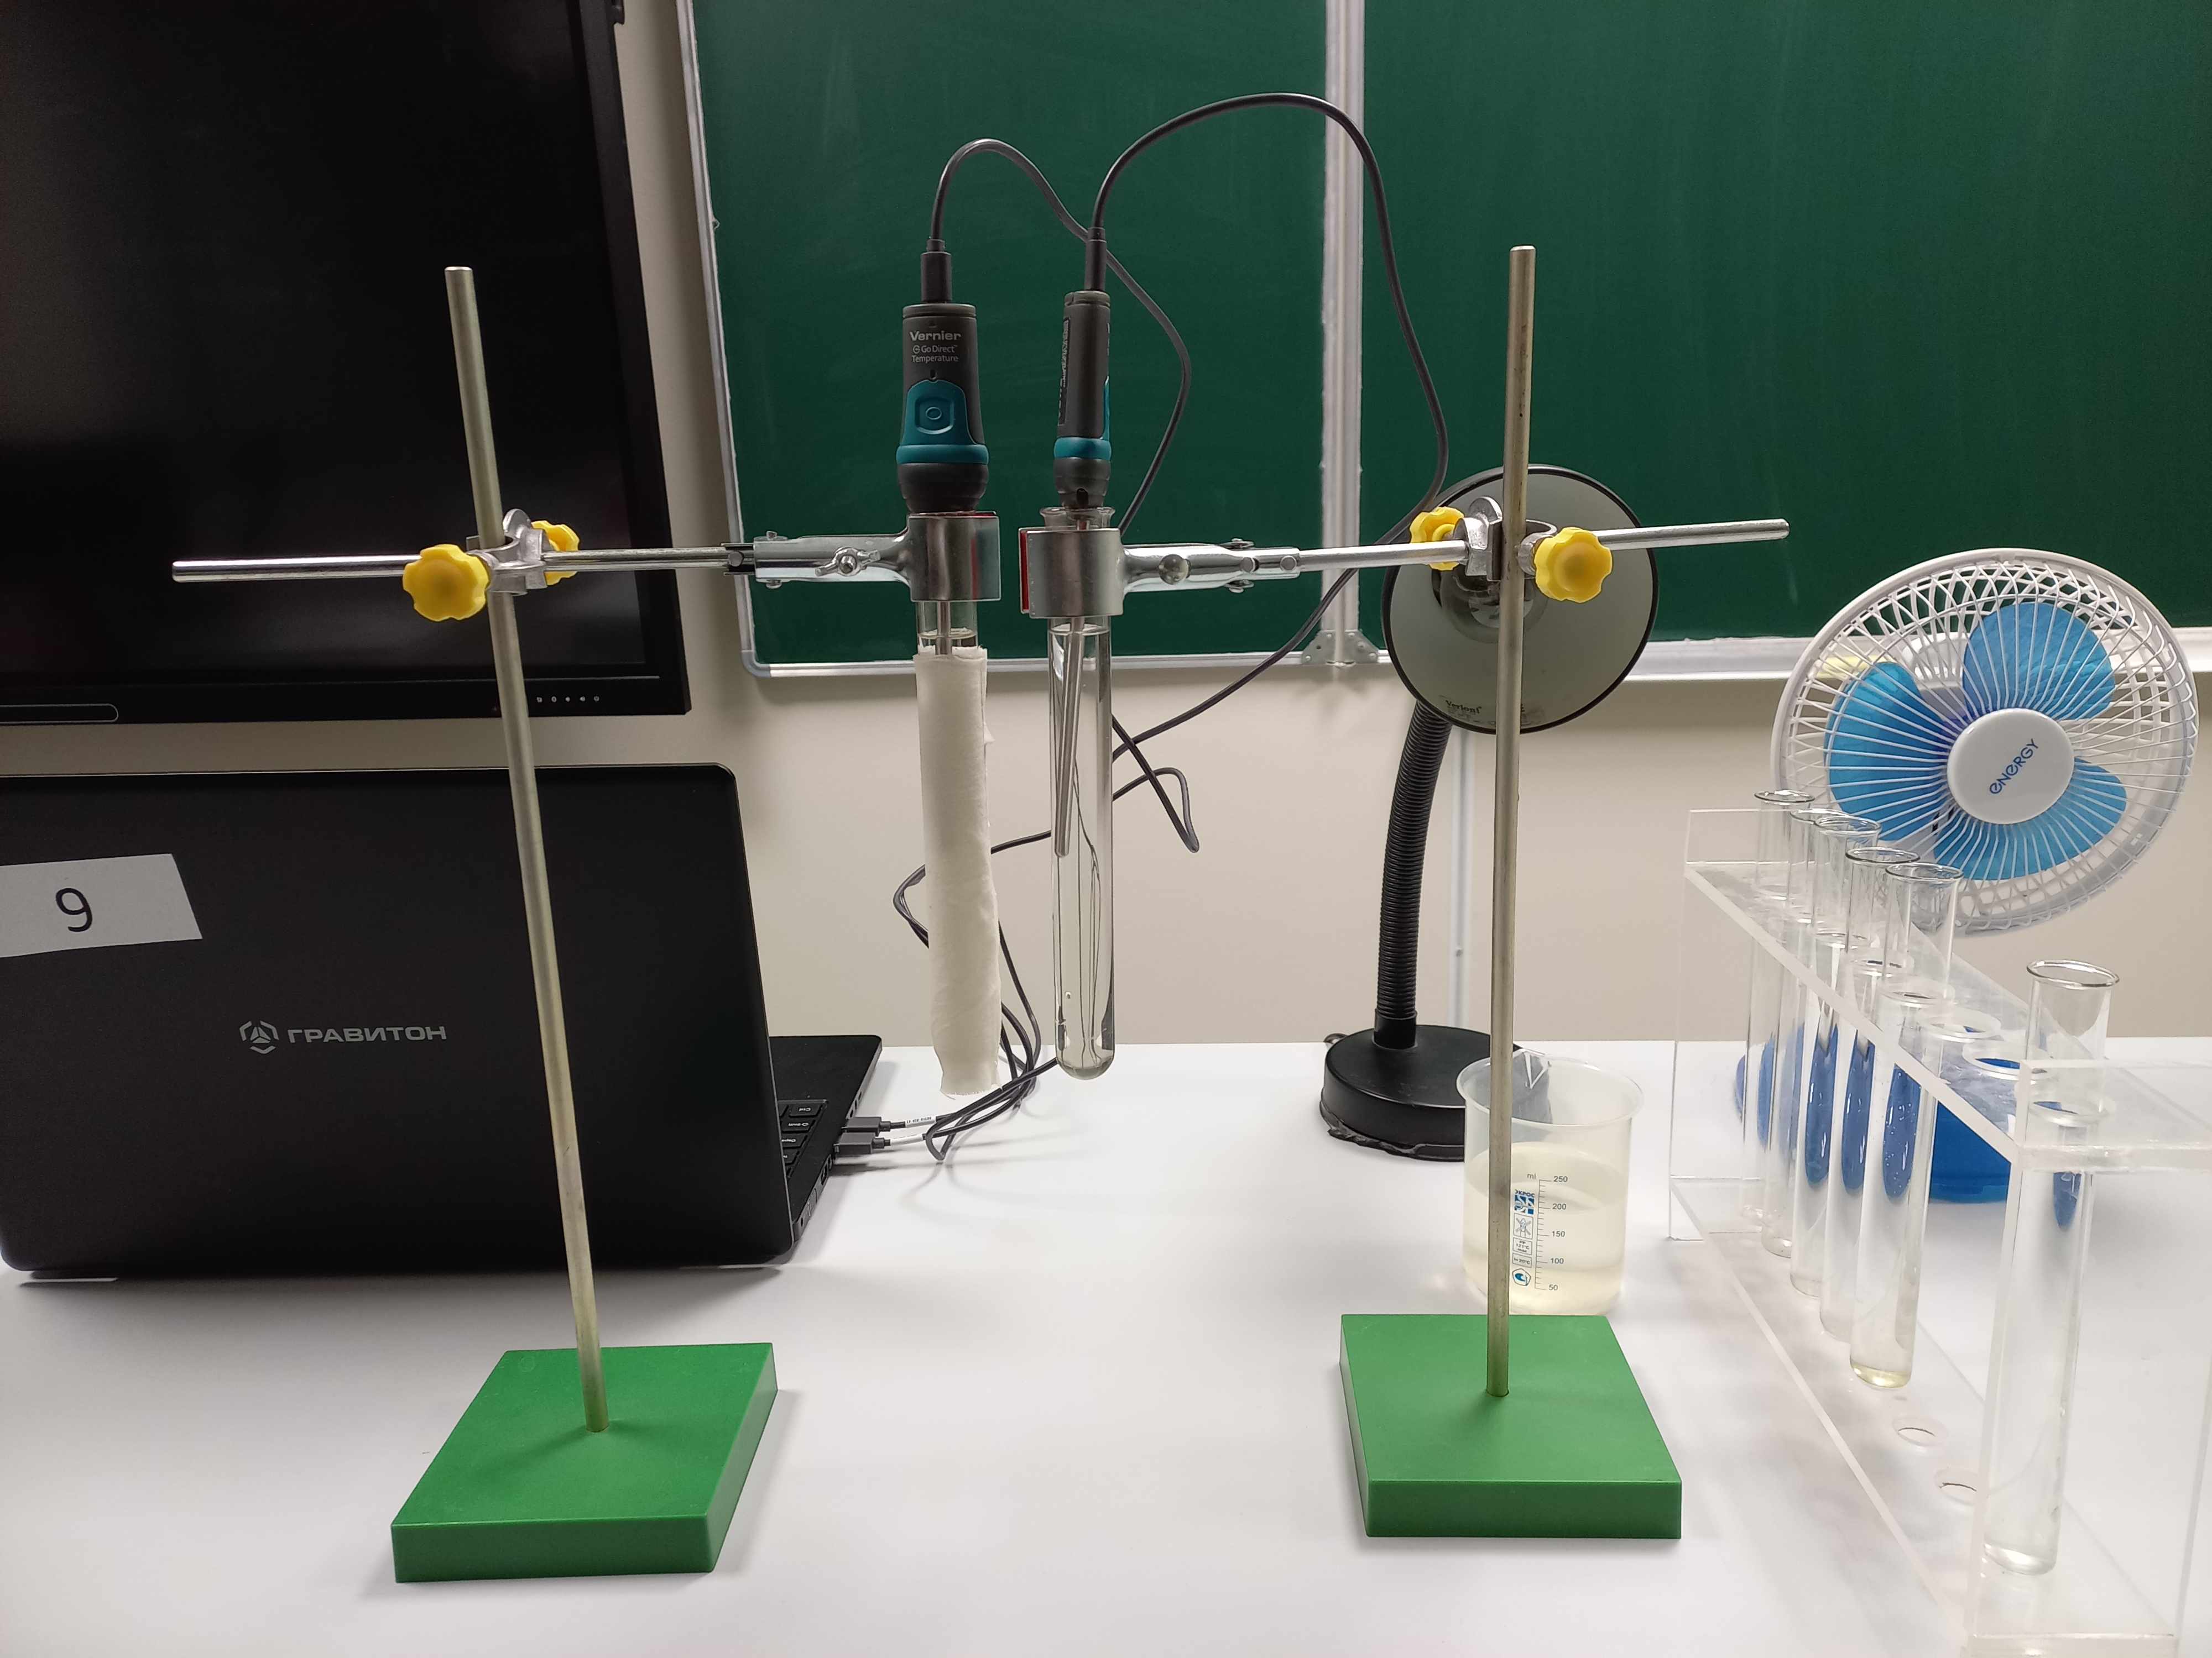
Изменение температуры тела в различных условиях
Оборудование:
Лабораторный штатив с лапкой – 2 шт;
Две одинаковые пробирки с водой;
Вентилятор;
Лампа накаливания 100-150 Вт;
Кусочек хлопчатобумажной ткани;
Ноутбук;
Измерительный интерфейс;
Датчик температуры – 2шт.

Slide 13
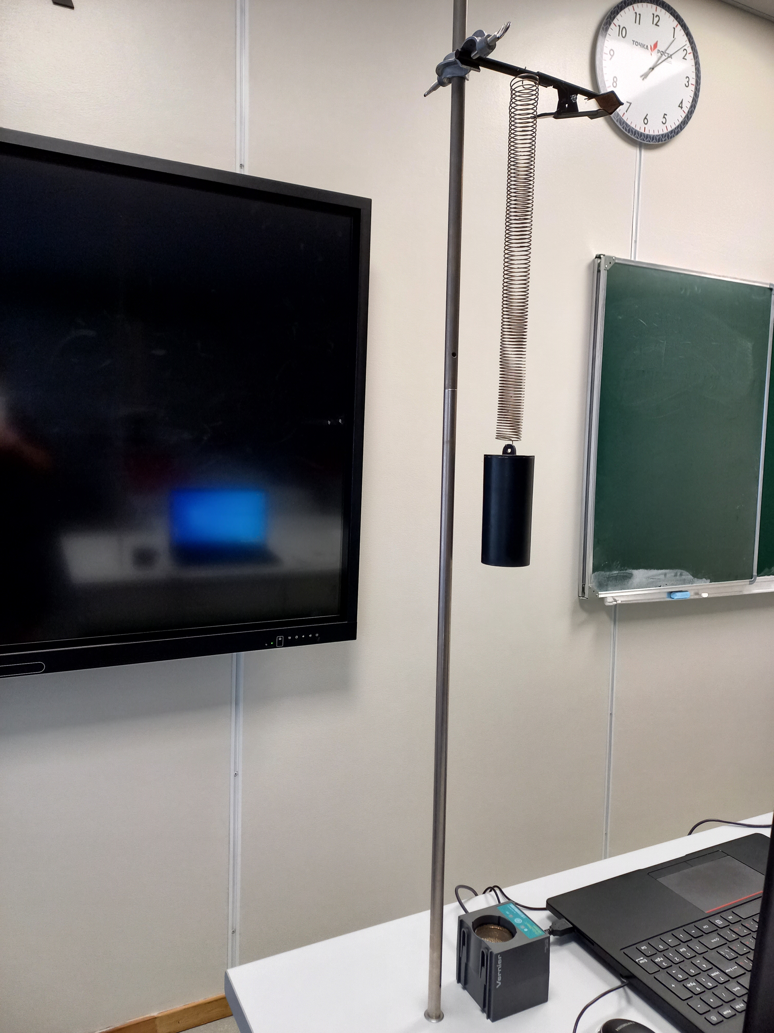
Колебания тела на пружине
Оборудование:
Лабораторный штатив с лапкой;
Груз на пружине;
Ноутбук;
Измерительный интерфейс;
Датчик положения (движения).

Slide 14
«Точка роста» в решении задач формирования функциональной грамотности
Использование лабораторного оборудования центра «Точка роста» эффективно решает задачи опытно-экспериментальной деятельности, формирования и расширения представлений у детей об объектах живой и неживой природы через практическое самостоятельное познание.
приобретение навыков планирования эксперимента в соответствии с поставленной задачей;
Формирование умений выбирать рациональный метод измерений; выполнять эксперимент и обрабатывать его результаты; критически оценивать полученную информацию;
способствовать развитию навыка самоорганизации, самоконтроля, самооценки и взаимооценки;
способствовать формированию менеджерских, коммуникативных, презентационных умений и навыков;
формирование у учащихся экологического мышления на основе понимания взаимосвязи человека и окружающей природы, экологической ответственности;
Формирование убежденности в познаваемости окружающего мира и необходимости экологически грамотного отношения к среде обитания.

Slide 15
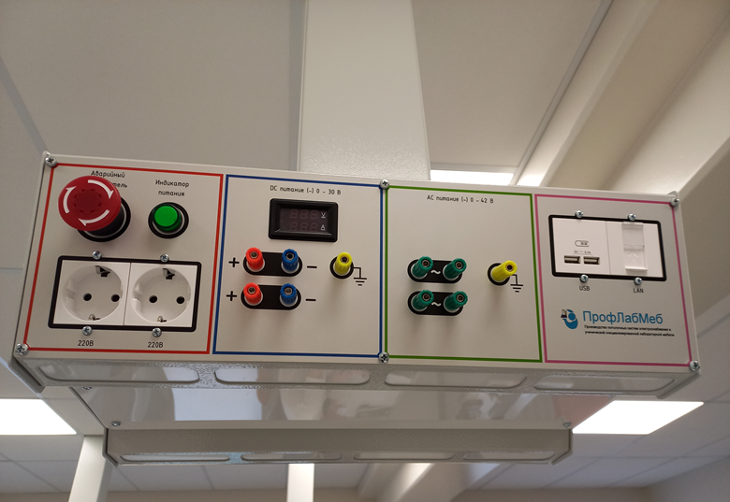
Система электроснабжения кабинета физики, нового оборудования кабинета химии;
Демонстрационное оборудование;
Комплекты лабораторного оборудования по физике, химии, биологии для сдачи ОГЭ;
Цифровая лаборатория VERNIER
(физика, химия, биология);
Цифровая лаборатория RELEON (постоянный ток, переменный ток).

Slide 16
Спасибо за внимание!

